Slide 1

TẬP ĐỌC
Làm anh

Slide 2
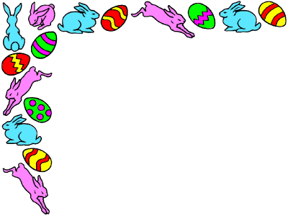
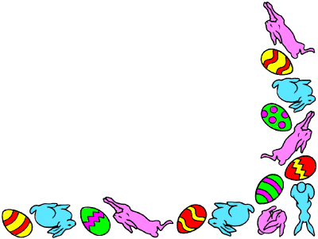
Tiết 1

Slide 3

Ôn bài cũ

Slide 4
Nụ hôn trên bàn tay
Ngày đầu đi học, Nam hồi hộp lắm. Mẹ nhẹ nhàng đặt một nụ
hôn vào bàn tay Nam và dặn:
- Mỗi khi lo lắng, con hãy áp bàn tay này lên má. Mẹ lúc nào
cũng ở bên con.
Nam cảm thấy thật ấm áp. Cậu im lặng rồi đột nhiên mỉm cười:
- Mẹ đưa tay cho con nào!
Nam đặt một nụ hôn vào bàn tay mẹ rồi thủ thỉ:
- Bây giờ thì mẹ cũng có nụ hôn trên bàn tay rồi. Con yêu mẹ!
Nam chào mẹ và tung tăng bước vào lớp.
(Theo Au-đrây Pen, Nụ hôn trên bàn tay, Đỗ Nhật Nam dịch)

Slide 5

Câu 1: Ngày đầu đi học, Nam thế nào ­?
Câu 2: Mẹ dặn Nam điều gì?

Slide 6
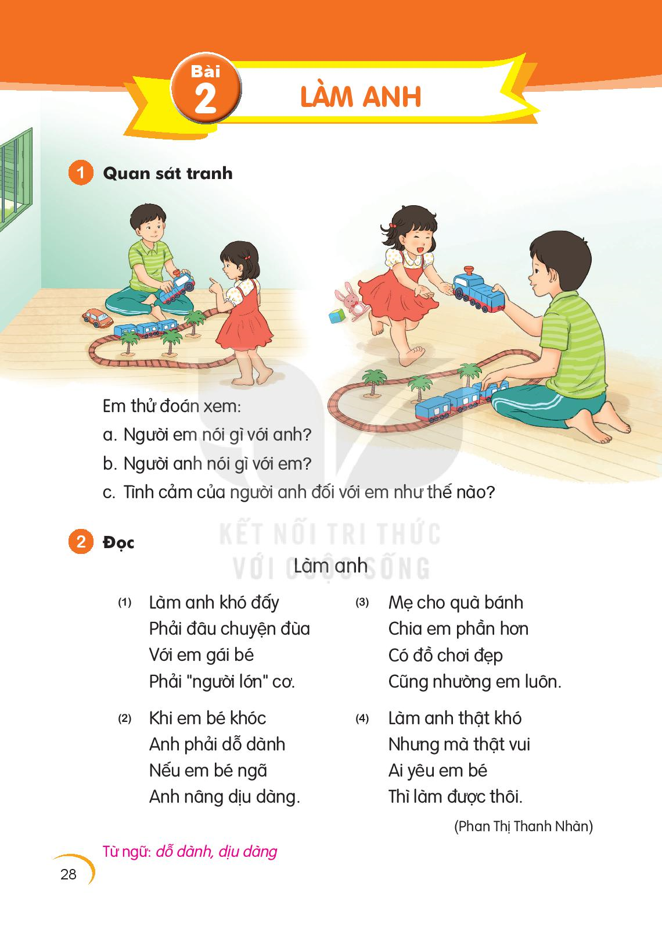
* Khởi động

Slide 8
Làm anh
(1)
Làm anh khó đấy
Phải đâu chuyện đùa
Với em gái bé
Phải “người lớn” cơ.
Khi em bé khóc
Anh phải dỗ dành
Nếu em bé ngã
Anh nâng dịu dàng.
Mẹ cho quà bánh
Chia em phần hơn
Có đồ chơi đẹp
Cũng nhường em luôn.
Làm anh thật khó
Nhưng mà thật vui
Ai yêu em bé
Thì làm được thôi.
(3)
(2)
(4)

Slide 9

Luyện đọc dòng thơ

Slide 10
Làm anh
(1)
Làm anh khó đấy
Phải đâu chuyện đùa
Với em gái bé
Phải “người lớn” cơ.
Khi em bé khóc
Anh phải dỗ dành
Nếu em bé ngã
Anh nâng dịu dàng.
Mẹ cho quà bánh
Chia em phần hơn
Có đồ chơi đẹp
Cũng nhường em luôn.
Làm anh thật khó
Nhưng mà thật vui
Ai yêu em bé
Thì làm được thôi.
(3)
(2)
(4)

Slide 11
Từ khó:
dỗ dành
dịu dàng

Slide 12

GIẢI LAO

Slide 13
Luyện đọc khổ thơ

Slide 14
Làm anh
(1)
Làm anh khó đấy
Phải đâu chuyện đùa
Với em gái bé
Phải “người lớn” cơ.
Khi em bé khóc
Anh phải dỗ dành
Nếu em bé ngã
Anh nâng dịu dàng.
Mẹ cho quà bánh
Chia em phần hơn
Có đồ chơi đẹp
Cũng nhường em luôn.
Làm anh thật khó
Nhưng mà thật vui
Ai yêu em bé
Thì làm được thôi.
(3)
(2)
(4)
dỗ dành
dịu dàng

Slide 15
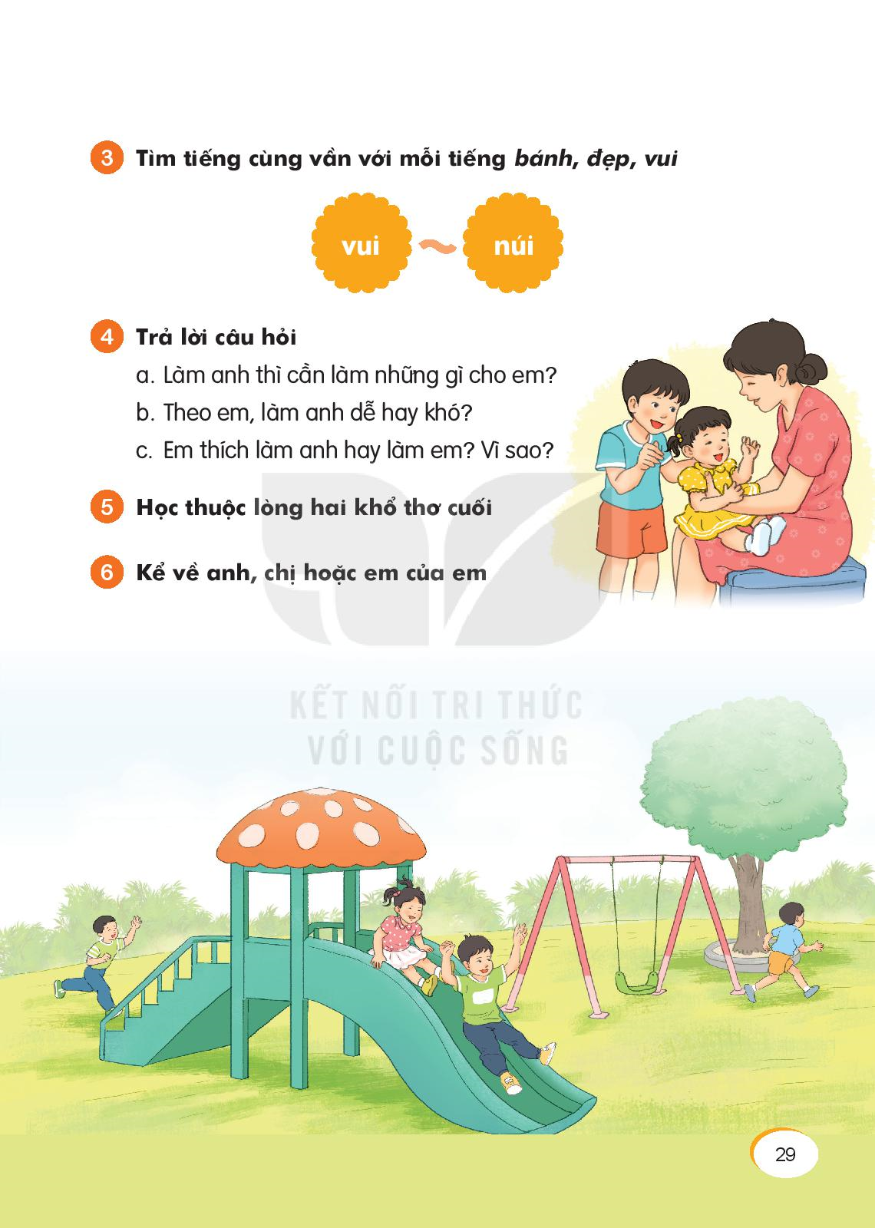

Slide 16
đẹp
vui

Slide 17
TiÕt 2

Slide 18
Làm anh
(1)
Làm anh khó đấy
Phải đâu chuyện đùa
Với em gái bé
Phải “người lớn” cơ.
Khi em bé khóc
Anh phải dỗ dành
Nếu em bé ngã
Anh nâng dịu dàng.
Mẹ cho quà bánh
Chia em phần hơn
Có đồ chơi đẹp
Cũng nhường em luôn.
Làm anh thật khó
Nhưng mà thật vui
Ai yêu em bé
Thì làm được thôi.
(3)
(2)
(4)

Slide 20
a. Làm anh thì cần làm những gì cho em?
Dỗ em, khi em khóc
Nâng em dậy, khi em ngã
Cho em quà bánh phần hơn
Nhường em đồ chơi đẹp

Slide 21
b. Theo em, làm anh dễ hay khó?

Slide 22
c. Em thích làm anh hay làm em? Vì sao?

Slide 23
Qua bài thơ em thấy tình cảm của bạn nhỏ đối với em như thế nào?
Tình cảm của người anh, biết yêu thương, nhường nhịn em nhỏ.

Slide 24
GIẢI LAO

Slide 25
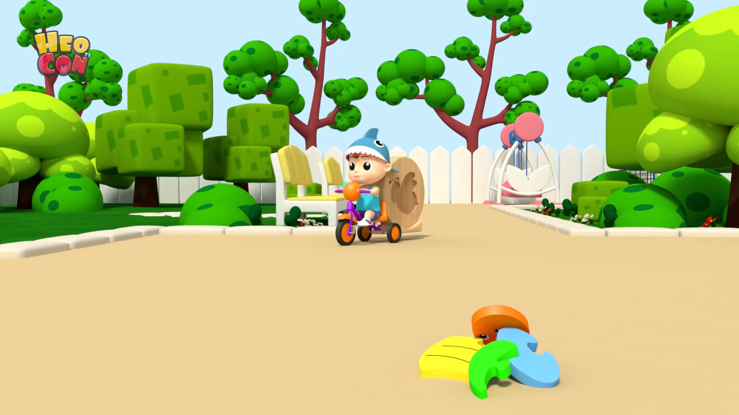

Slide 26
(3)
Mẹ cho quà bánh
Chia em phần hơn
Có đồ chơi đẹp
Cũng nhường em luôn.
Làm anh thật khó
Nhưng mà thật vui
Ai yêu em bé
Thì làm được thôi.
(4)

Slide 27
Làm anh
Làm anh khó đấy
Phải đâu chuyện đùa
Với em gái bé
Phải “người lớn” cơ.
Khi em bé khóc
Anh phải dỗ dành
Nếu em bé ngã
Anh nâng dịu dàng.
Mẹ cho quà bánh
Chia em phần hơn
Có đồ chơi đẹp
Cũng nhường em luôn.
Làm anh thật khó
Nhưng mà thật vui
Ai yêu em bé
Thì làm được thôi.

Slide 28
Tập đọc:
Quạt cho bà ngủ
Ơi
chích chòe
ơi!
Căn
nhà
đã vắng
Chim
đừng hót
nữa,
Cốc
chén
nằm im
Bà
em
ốm rồi,
Đôi
mắt
lim dim
Lặng
cho
bà ngủ.
Ngủ
bà nhé.
ngon
Bàn
cam,
tay
bé nhỏ
Hoa
hoa khế
Vẫy
quạt
thật đều
Chín
lặng
trong vườn
Ngấn
nắng
thiu thiu
mơ
tay cháu
Bà
Đậu
trên
tường trắng.
Quạt
đầy
hương thơm.
Thạch Qùy

Slide 30
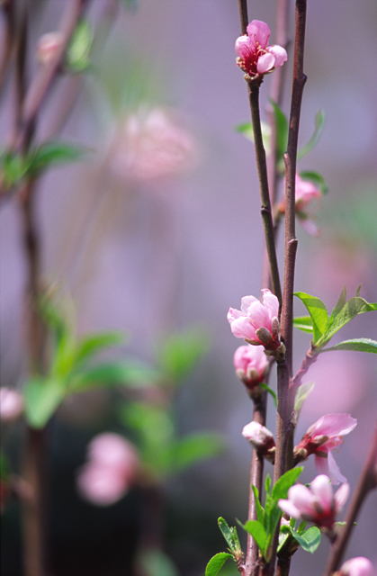
Giờ học kết thúc
Chúc quý thầy cô sức khỏe
Hạnh phúc thành đạt!

